Slide 1


低消費電力 3Dスタッキングメモリベースの ニューラルネットワークプロセッサ
会津大学 DANG Nam Khanh

Slide 2
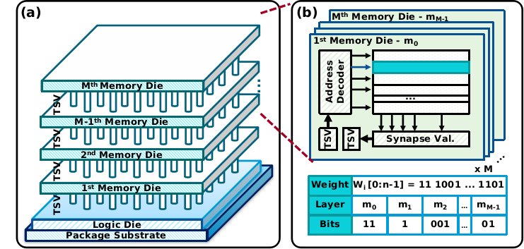
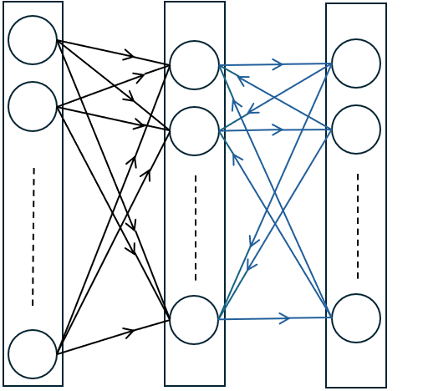
目的
スパイキング・ニューラル・ネットワーク（SNNs）は、低消費電力かつ高性能である生物学的神経システムを模倣しています。本研究では、3次元ハードウェア・アーキテクチャと低消費電力設計技術を用いて、スパイキング・ニューラル・ネットワークの低消費電力の利点を活用することを目指します。
+

Slide 3
方法
シナプスの重みの重要度を区別し、3次元構造の層を使ってそれらを分離するといった方法を用います。その結果、低消費電力技術に伴う問題は、重要性の低いビットにしか影響しません。したがって、性能を維持しつつ、消費電力を劇的に削減することができます
シナプスの重み
1 | 0 | 1 |  | 0 | 0 | 1
バイナリとして
メモリにストア
高
低
重要度

Slide 4
概要アーキテクチャ
(a) 3次元構造 (b) ビット配置

Slide 5
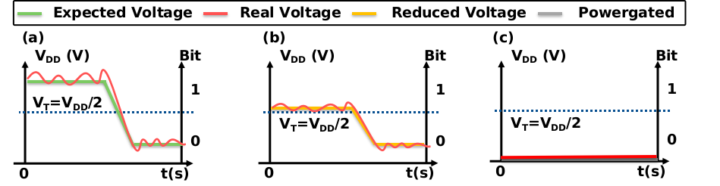
低電力技術の副作用
低電圧化（ｂ）:ビット値が反転する可能性
パワーゲーティング（C）：各ビットの値→ゼロ
(a) 通常動作 (b) UV動作 (c) PG動作
*UV(Under Volted): 3D ICの層の電源電圧を下げる *PG(Power Gated): 3D ICの層の電源を切る

Slide 6
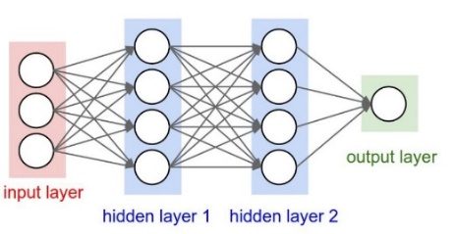
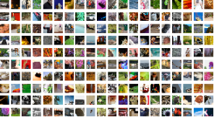

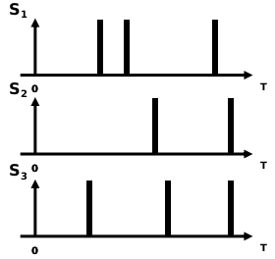
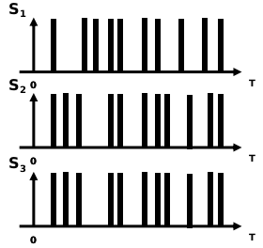
導入の流れ
入力データ
トレーニング
SNNモデル
エンコード
入力スパイク
プロセッシング
出力スパイク
ソフトウェア上で重みを学習後、ハードウェア上に書き込みます

Slide 7
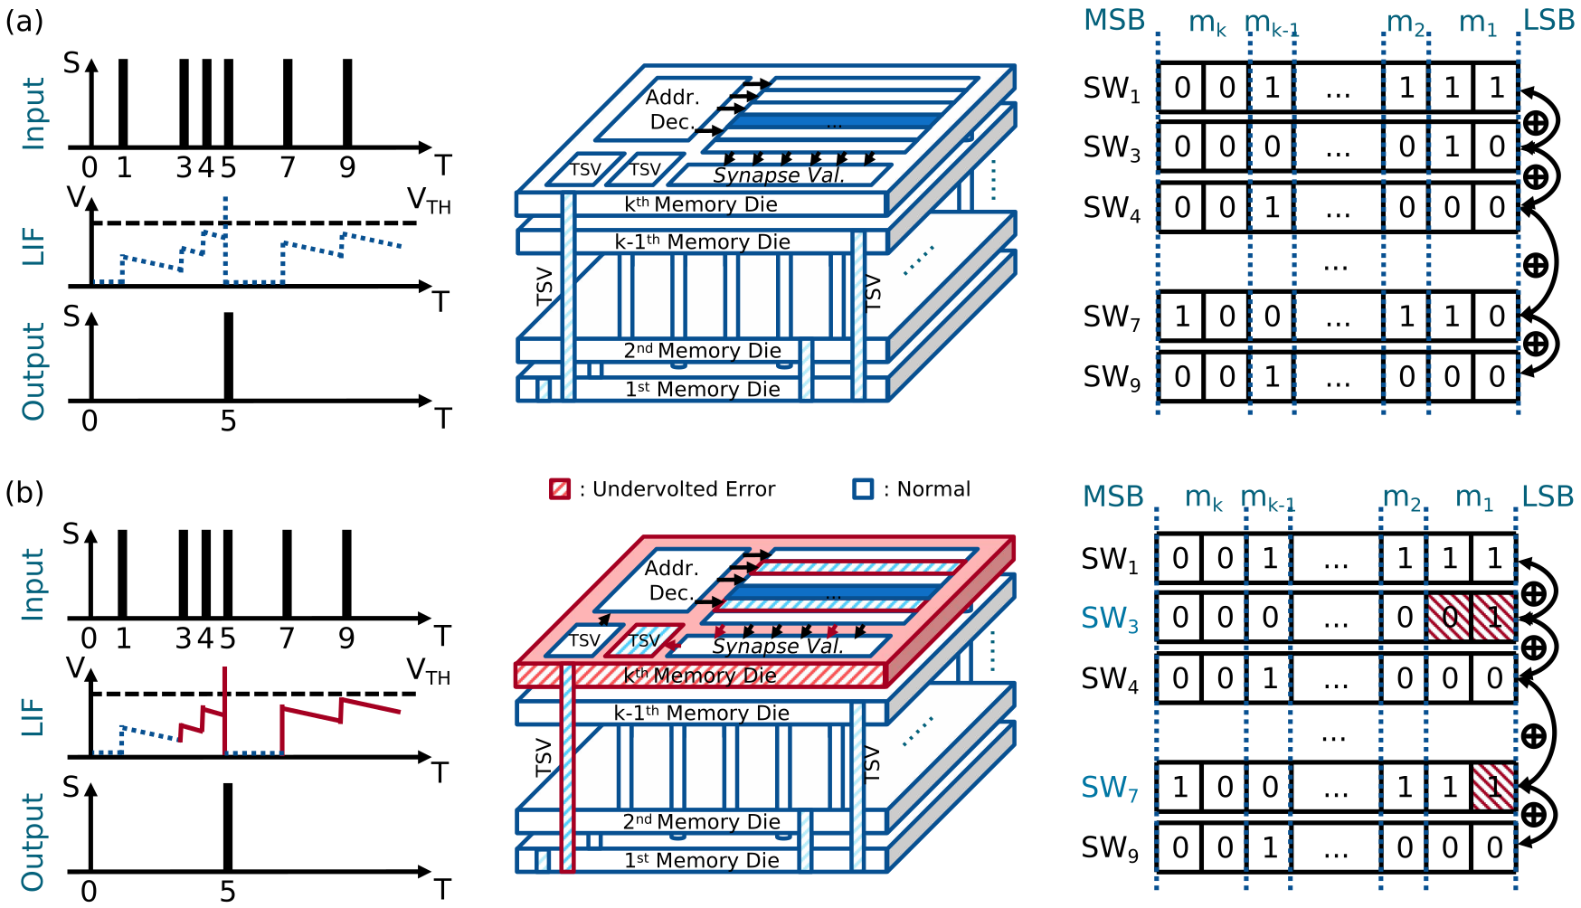
低電圧（UV）時の動作
(a) 通常動作 (b) UV動作

Slide 8
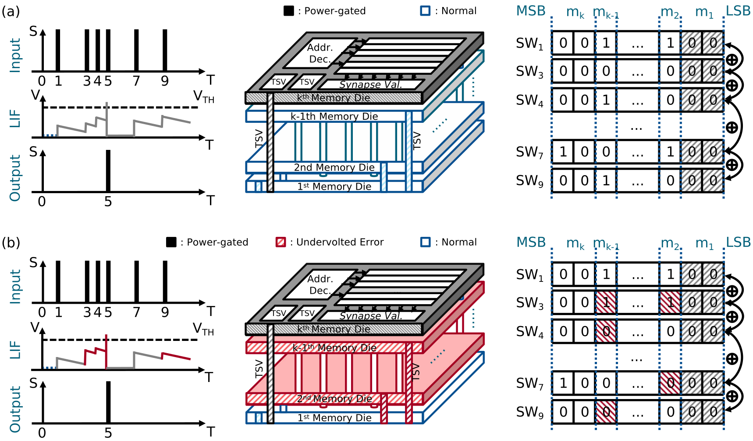
パワーゲーティング（PG+UV)時の動作
(a) PG動作 (b) UV&PG動作

Slide 9
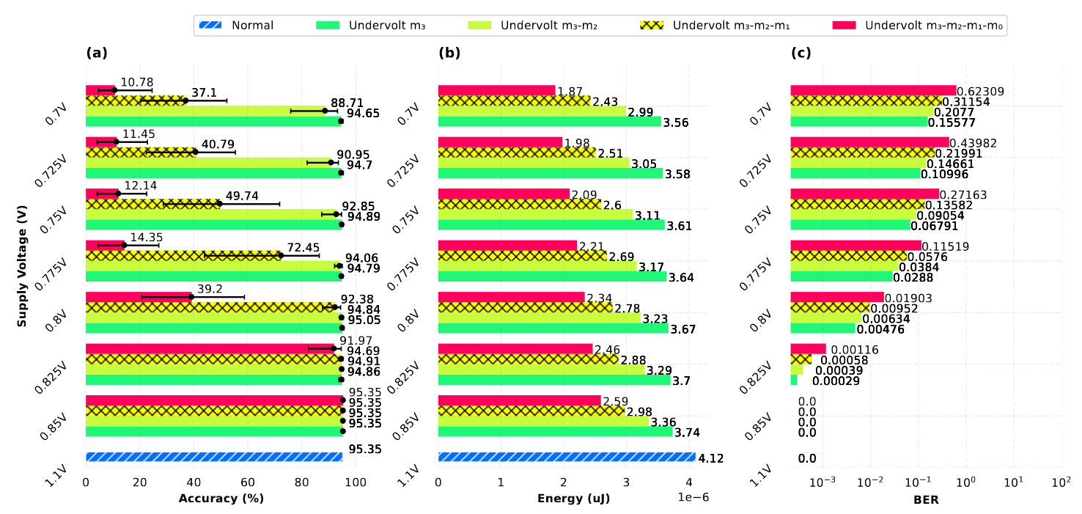
実験結果：精度、電圧、ビットエラー率
(a) 精度 (b) 消費エネルギー (c) ビットエラー率

Slide 10
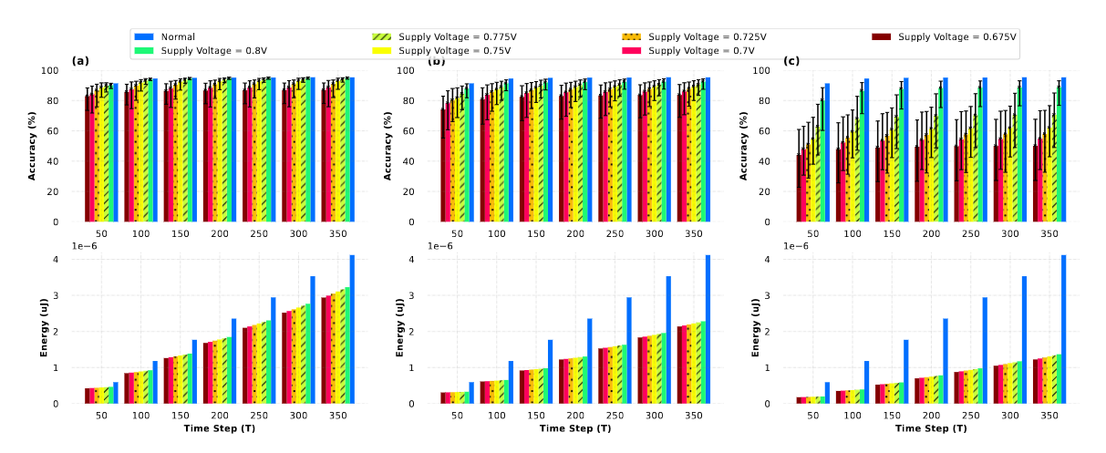
実験結果：精度vs電力
(a) UV 2層 (b) PG 1層 & UV 2層 (c) PG 2層 & UV 2層

